Slide 1
Памятник природы
«Озеро Пустынное»
Авторы :Алексеева Алена
Баженов Даниил
Безгодов Никита

Slide 2
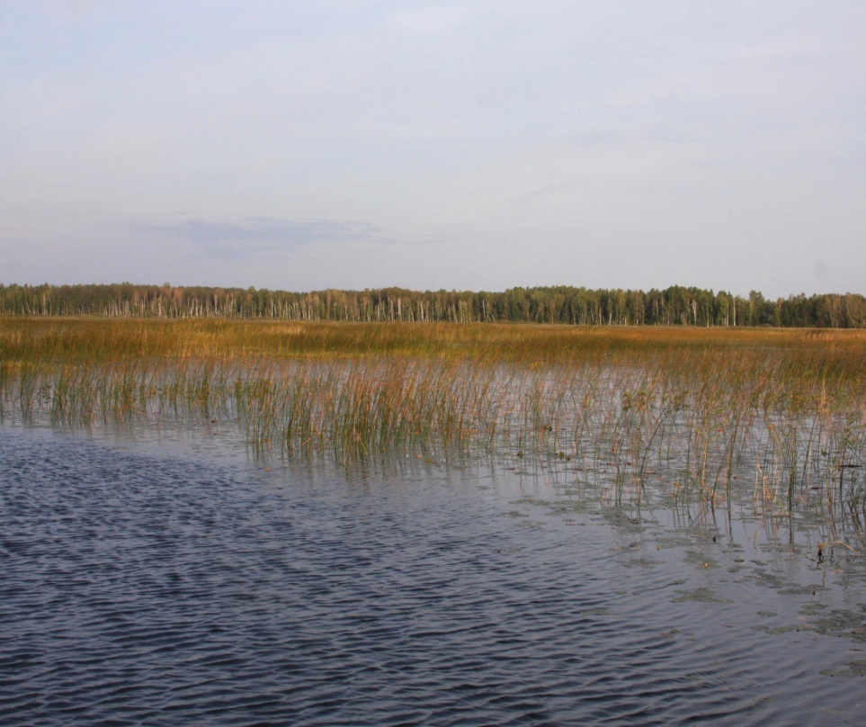
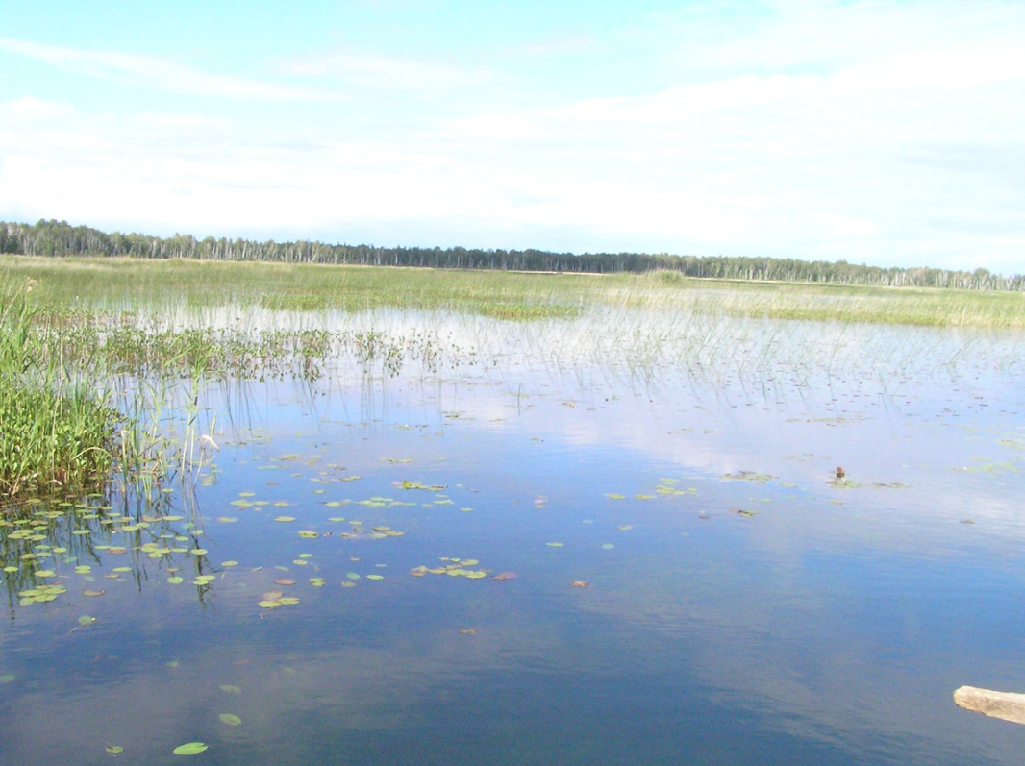
Местоположение: Изъедугинский сельсовет, в 3 км севернее
с. Изъедугино. Площадь 124 га.

Slide 3
В воде отмечены кувшинка чистобелая, кубышка желтая, горец земноводный, водокрас лягушачий, телорез алоелистный, роголистник погруженный, разные виды рдестов (злачный, плавающий, Берхтольда, пронзеннолистный, блестящий). Берега озера зарастают тростником южным, камышом озерным, тростянкой овсяницевидной, манником большим. Местами формируется сплавина с участием сабельника болотного, тростника южного, осок береговой, острой, черноколосой, вахты трехлистной, телиптериса болотного. Прибрежные ивняки сформированы ивами пепельной, чернеющелистной, шерстистопобеговой.

Slide 4
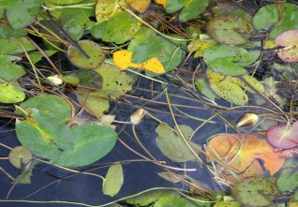
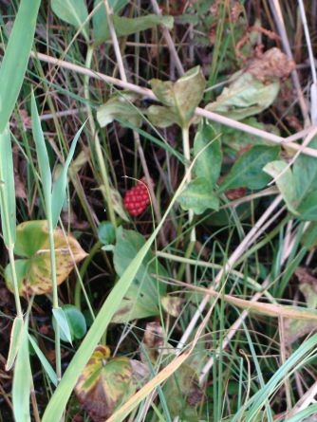
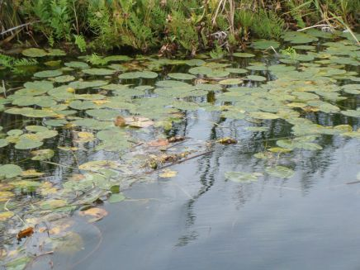

Slide 5
Режим особой охраны:
На территории памятника природы запрещается: размещение объектов, не связанных с обеспечением охраны памятника природы и осуществлением разрешенных видов пользования природными ресурсами; изменение уровня и гидрохимического режима озера; сброс сточных вод, размещение отходов; движение моторных маломерных судов, за исключением моторных маломерных судов с воздушным винтом; купание и поение животных; самовольное или нецелевое использование воды и донных отложений.

Slide 6
Допускается:
обустройство пляжей; пребывание граждан с целью лечения и отдыха; изучение природных лечебных ресурсов; разведка и добыча минеральных вод, лечебных грязей, а также других полезных ископаемых, отнесенных к категории природных лечебных ресурсов; использование водного объекта для лечебных и оздоровительных целей, для рекреационных целей.

Slide 7
Интернет- ресурсы
/http://tourism-kurgan.ru/%D0%BE%D0%B7%D0%B5%D1%80%D0%BE-%D0%BF%D1%83%D1%81%D1%82%D1%8B%D0%BD%D0%BD%D0%BE%D0%B5
https://ipae.uran.ru/sites/default/files/publications/Tarasov_VV/%D0%A1%D0%BF%D1%80%D0%B0%D0%B2%D0%BE%D1%87%D0%BD%D0%B8%D0%BA%20%D0%9E%D0%9E%D0%9F%D0%A2%20%D0%9A%D1%83%D1%80%D0%B3%D0%B0%D0%BD%D1%81%D0%BA%D0%BE%D0%B9%20%D0%BE%D0%B1%D0%BB%D0%B0%D1%81%D1%82%D0%B8.pdf

